Slide 1
DESARROLLO DE UN PLAN ESTRATÉGICO PARA UNA FÁBRICA DE PLÁSTICOS EN EL ÁREA DE CONTROL DE CALIDAD DE PRODUCTOS UTILIZANDO LOS INDICADORES DE EVALUACIÓN DE GESTIÓN.
Presentado por:
Sofía Avilés Chacón.

Slide 2
ENFOQUE ESTRATÉGICO
Estrategía del Océano Azul
Definición del Cuadro Estratégico
Para identificar los factores de competencia de la industria y el nivel de rendimiento que ofrece la empresa en relación a cada factor, se comparó la curva de valor de ésta con otras de la competencia y se evaluó que factores de la estrategía son prioritarios cambiar. Los factores que se muestran a continuación fueron seleccionados específicamente en el área de control de calidad de productos:
Productos de gran calidad.
Atención personalizada.
Cumplimiento de las especificaciones técnicas del producto.
Maquinaría de última tecnología.
Personal altamente capacitado.

Slide 3
Definición del Océano Azul
Para definir el Océano Azul se analizó las seis vías para crear Océanos Azuales e identificó los diferentes niveles de no clientes. El área de control de calidad de productos obtuvó los siguientes resultados:
El segmento de no clientes al cual ésta área se debe enfocar son las industrias de productos de consumo masivo que complementan los requerimientos de envases con proveedores internacionales y las empresas dedicadas a la venta de una gran variedad de productos que no comercializan artículos descartables, identificados en el grupo de primer y tercer nivel respectivamente.
De las seis vías para crear Océanos Azules se seleccionó explorar la cadena de compradores, dado que ésta permitirá conocer y satisfacer la demanda de no clientes, anticipándose a sus necesidades.

Slide 4
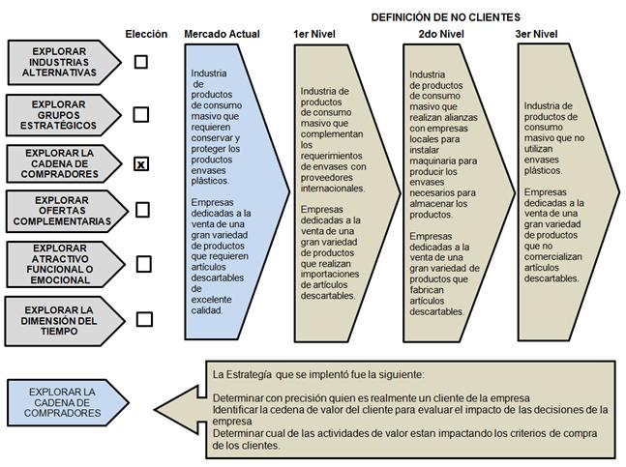
Definición del Océano Azul y el Perfil de los no clientes

Slide 5
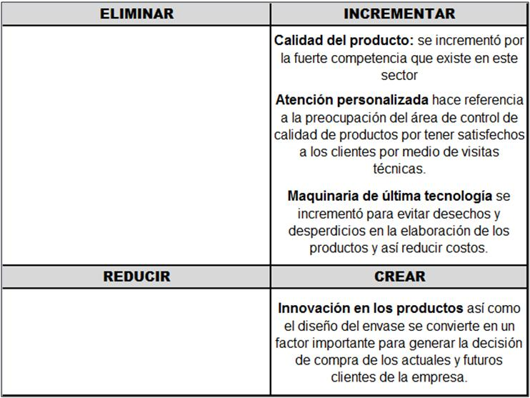
Redefinición del Océano Azul
Para redefinir el nuevo cuadro estratégico se utilizó la Matriz de las Cuatro Acciones que permitió obtener las siguientes deducciones:

Slide 6
Temas Estratégicos
Para definir los temas estratégicos se realizó una lista de los recursos que dispone el área de control de calidad de productos, luego se utilizó la Matriz de cobertura de los temas estratégicos para evaluar la consistencia entre los temas estratégicos y el resumen que desarrolló está área de los componentes claves que forman la estratégia empresarial como son el análisis FODA, el análisis del mercado y la competencia, la propuesta de valor y la declaración de la visión y misión de la empresa, obteniendo como resultado un 97,20%.

Slide 7
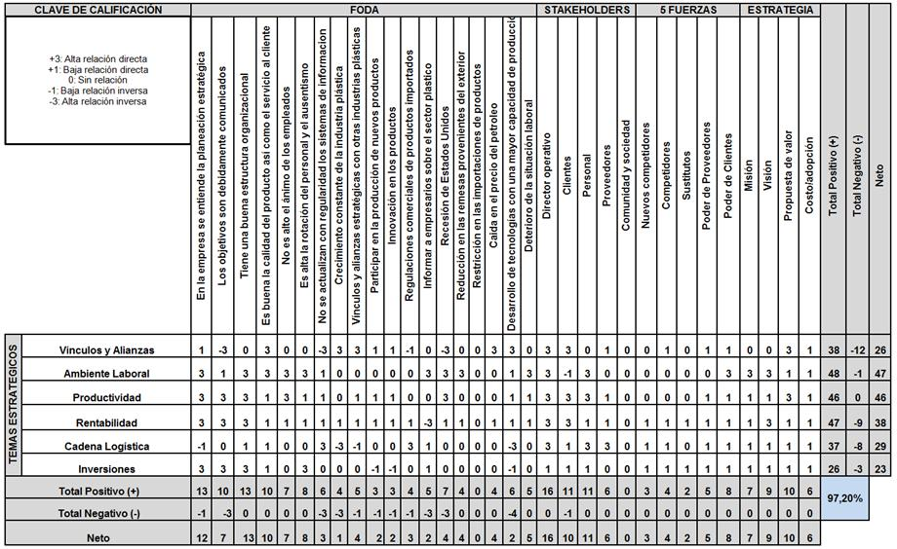
Matriz de cobertura de temas estratégicos

Slide 8
Valores Organizacionales de la empresa Plásticos Ecuatorianos s.a.
De empleados De productos
Responsabilidad Calidad
Honestidad Innovación
Puntualidad Diversidad
Trabajo en grupo
Profesionalismo
Una vez definido los valores organizacionales se utilizó la Matriz de cobertura de los valores organizacionales, para evaluar la consistencia entre los valores organizacionales con los temas estratégicos, obteniendo el 100%.

Slide 9
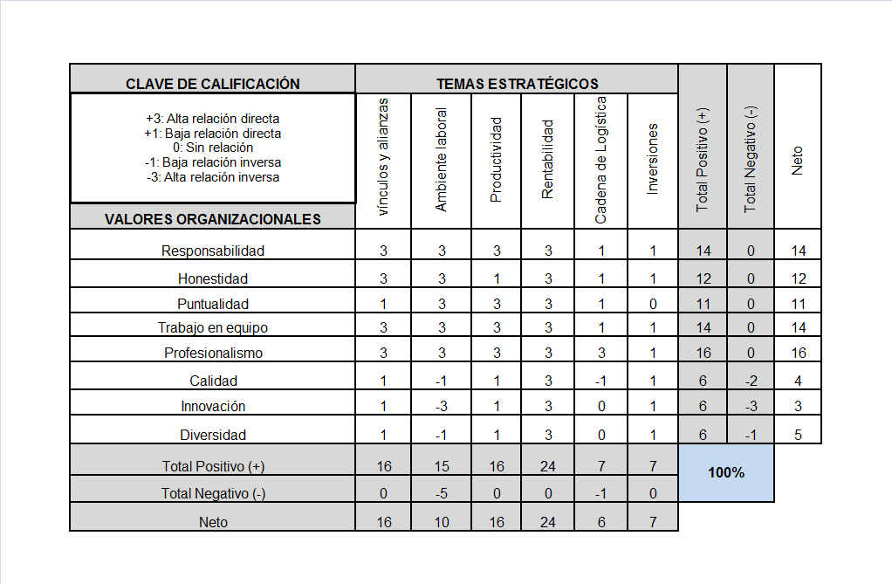
Matriz de cobertura de valores organizacionales

Slide 10
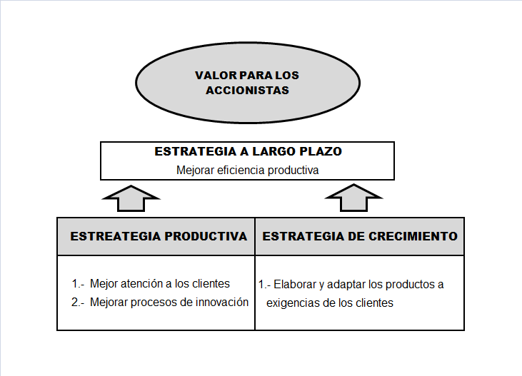
TRASLADO AL BALANCED SCORECARD
Perspectivas Estratégicas
Perspectiva Financiera
Se centró en el crecimiento del área de control de calidad de productos e indica si la estrategia, su puesta en práctica y ejecución contribuyen a la mejora de la rentabilidad de la empresa.

Slide 11
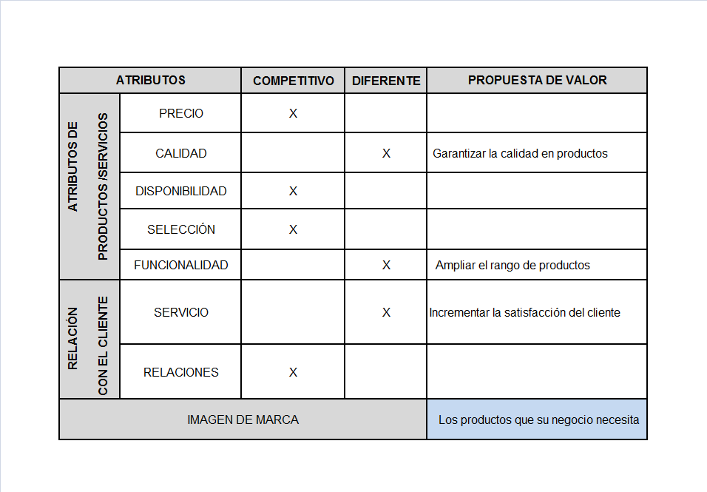
Perspectiva del cliente
Se basó en seleccionar atributos del área de control de calidad de productos que generen valor a los segmentos específicos de mercado y ayuden a la empresa a diferenciarse de la competencia.

Slide 12
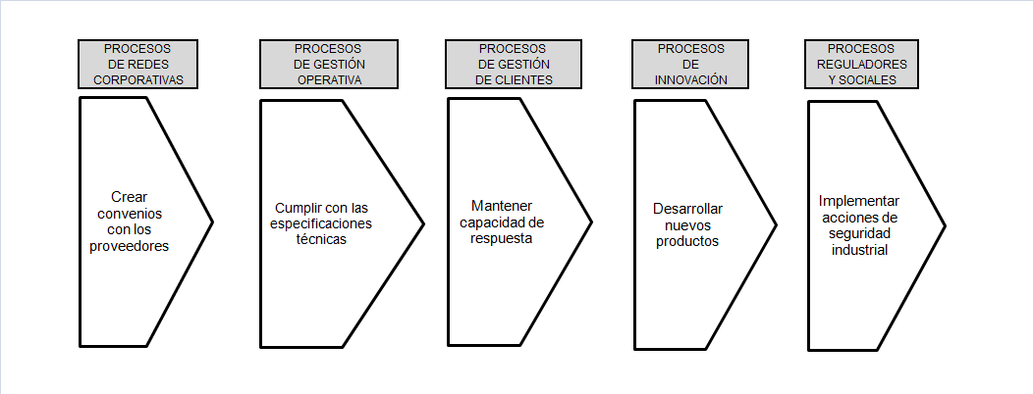
Perspectiva de procesos internos
Se identificó aquellos procesos críticos internos en los que el área de control de calidad de productos debe enfocarse para el logro de la estrategia y los objetivos de la empresa.

Slide 13
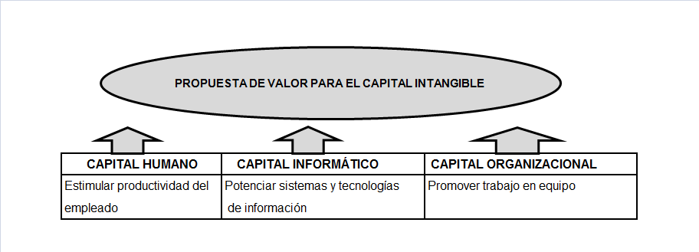
Perspectiva de aprendizaje y conocimiento
Es la infraestructura que la empresa debe construir para crear una mejora y conocimiento a largo plazo no sólo en el área de control de calidad de productos sino también en todas las áreas.

Slide 14
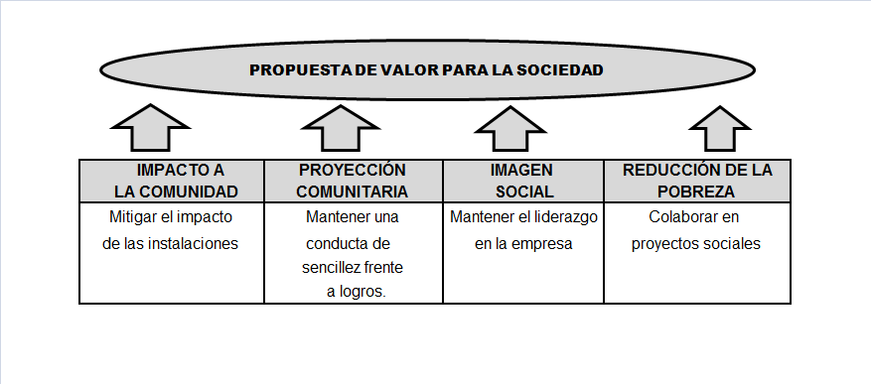
Perspectiva de la comunidad
Se sustentó en las actividades que realiza el área de control de calidad de productos para mejorar la imagen que tiene la empresa frente a la sociedad.

Slide 15
Una vez definidos los objetivos para cada perspectiva se realizó la Matriz de cobertura de objetivos estratégicos para comprobar si tienen relación los objetivos planteados con los temas estratégicos, obteniendo como resultado 97,90% de consistencia.

Slide 16
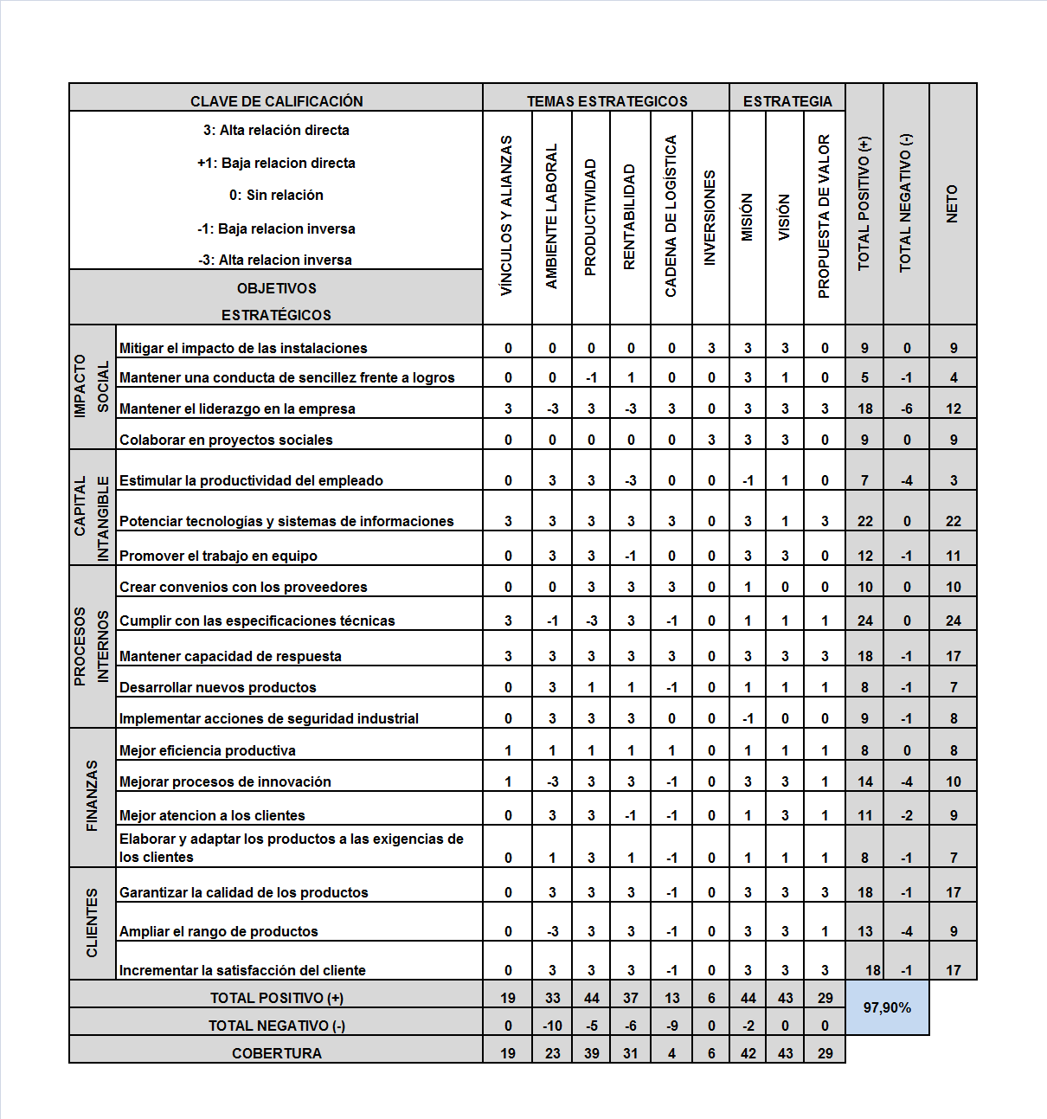
Matriz de cobertura de objetivos estratégicos

Slide 17
Mapa Estratégico
Por medio del mapa estratégico se explicó la relación causa-efecto entre los objetivos y las diversas perspectivas, a fin de que puedan ser gestionadas. La relación causa son las perspectivas de la sociedad y el capital intengible y efecto es la perspectiva de procesos internos que se espera que tengan influencia en la perspectivas cliente y financiera.

Slide 18
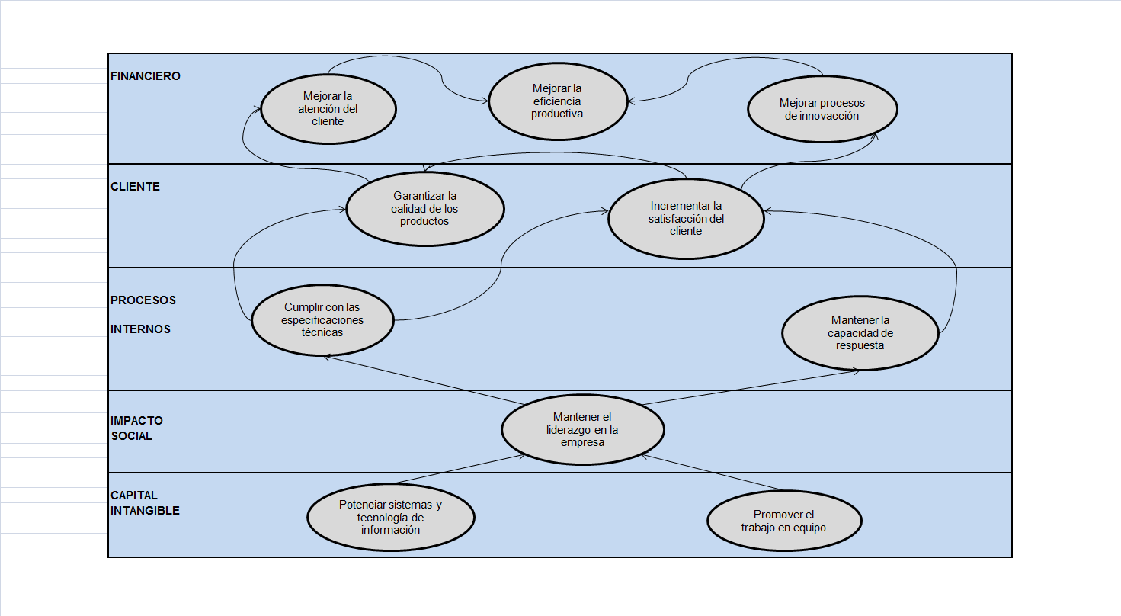
Mapa Estratégico

Slide 19
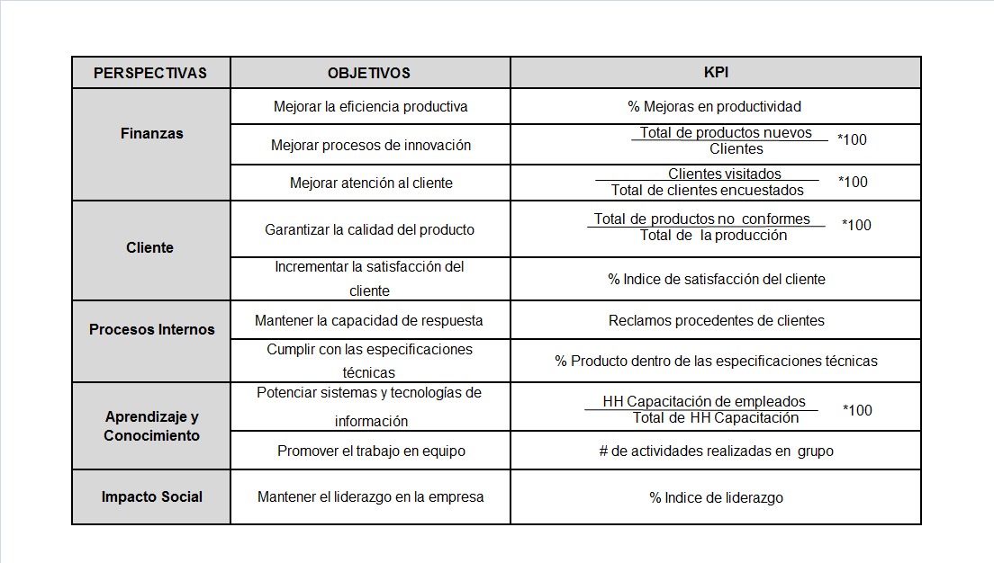
Indicadores Estratégicas
A través de los indicadores estratégicos se évaluó el desempeño de la empresa en relación a sus metas, objetivos y las responsabilidades con los grupos de referencia.

Slide 20
Iniciativas estratégicas
Son parte del proceso de medición de las acciones y tareas previstas en el plan estratégico, que ayudarán a la empresa a cumplir con los objetivos establecidos. Las iniciativas propuestas fueron las siguientes:
  Resolución de problemas oportunamente
  Eficiencia en calidad
  Identificar las necesidades de los clientes
  Mejoramiento de los sistemas y tecnologías de información.
  Optimizar procesos
  Creatividad en la búsqueda de nuevos productos
  Inspecciones de productos.
  Realizar actividades en grupo.
  Conocer la opinión de los clientes respecto a la calidad percibida de los productos.
  Influir, motivar y dirigir a las personas.

Slide 21
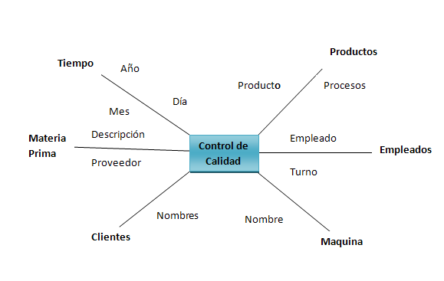
IMPLEMENTACIÓN DEL SISTEMA DE GESTIÓN DE INDICADORES.
Modelo de Datos
Modelo de Punto
Se escogió para realizar éste análisis al área de Control de Calidad de Productos la cual contiene las dimensiones de productos, empleados, materias, primas, etc.

Slide 22
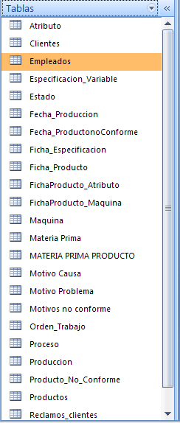
Modelo Datamart
La base operativa se realizó de acuerdo a la función principal del área de Control de Calidad de productos, revisar los productos terminados en base a las especificaciones técnicas de cada ficha técnica de producto y elaborar informes cuando un producto no cumple con dichas especificaciones. Esta información se recopiló para crear las tablas de la base operativa, que son las siguientes:

Slide 23
Modelo Datamart
Partiendo de la Base de datos Operativa se continúa con el Esquema multidimensional, en mi caso se lo representó con el Esquema de Estrella que tiene las características necesarias que requerimos para la realización de las tablas.
Continuando con la base datos operativa se diseñaron dos Datamart, que son subconjuntos de datos de la base operativa, las mismas que serán cargadas extrayendo información útil de la base de datos operativa.
Las tablas de hechos que se diseñaron fueron tres y son las siguientes:
Calidad del producto
Reclamos
Especificaciones Técnicas

Slide 24

Modelo Dashboard
Página Principal
Al empezar la presentación se visualiza la imagen de la empresa y las opciones de búsqueda para las siguientes páginas.

Slide 25
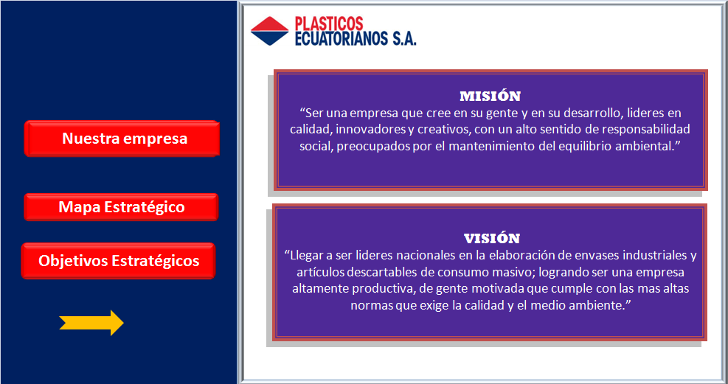
Modelo Dashboard
Presentación de la misión y visión de la empresa
También podemos observar una opción en la página principal que es nuestra empresa la cual muestra la misión y visión que tiene la empresa Plásticos Ecuatorianos.

Slide 26
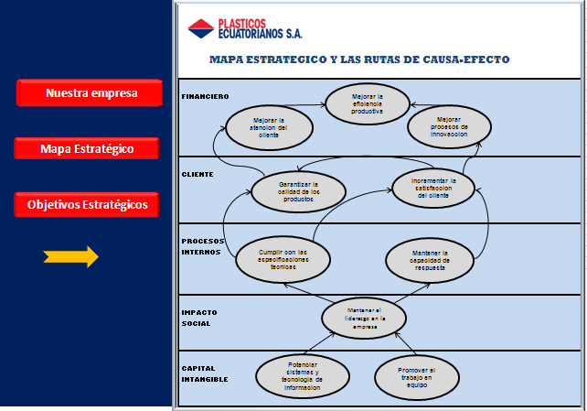
Modelo Dashboard
Mapa Estratégico
Este mapa dará origen a una serie de indicadores que permitirán visualizaran los resultados los cuales tienen semaforización y se podrá demostrar si realmente los objetivos se están cumpliendo.

Slide 27
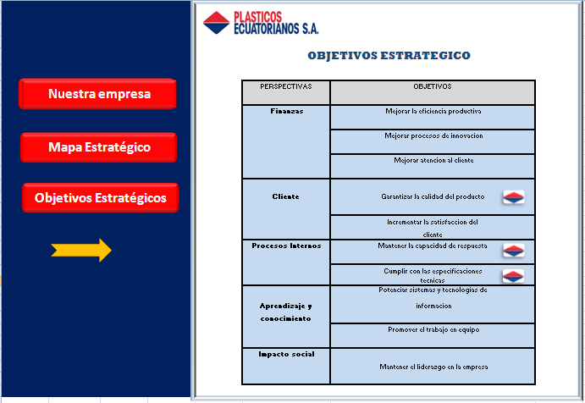
Modelo Dashboard
Objetivos Estratégicos
En los Objetivos Estratégicos se puede visualizar los indicadores planteados para la empresa, donde ingresando en cada opción se encuentra las tablas dinámicas con la información de los indicadores.

Slide 28
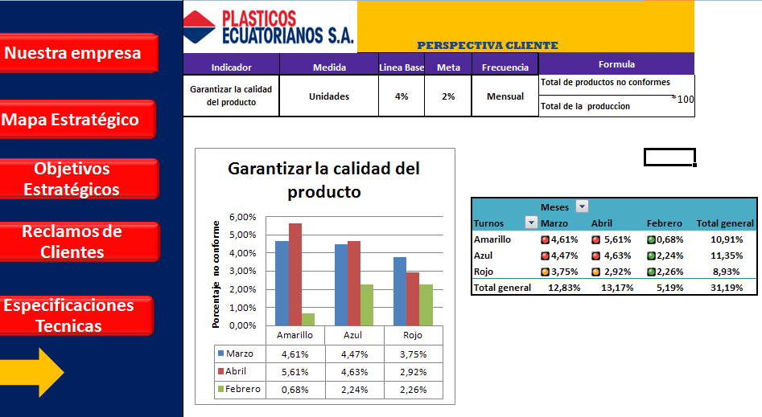
Modelo Dashboard
Perspectiva Cliente.
Garantizar la calidad del producto.
Indicador Principal
Se puede apreciar en este indicador la semaforización de los porcentajes de Producto no conforme por turnos de empleados y por meses (febrero, marzo y abril) y las tendencias de cada uno.

Slide 29
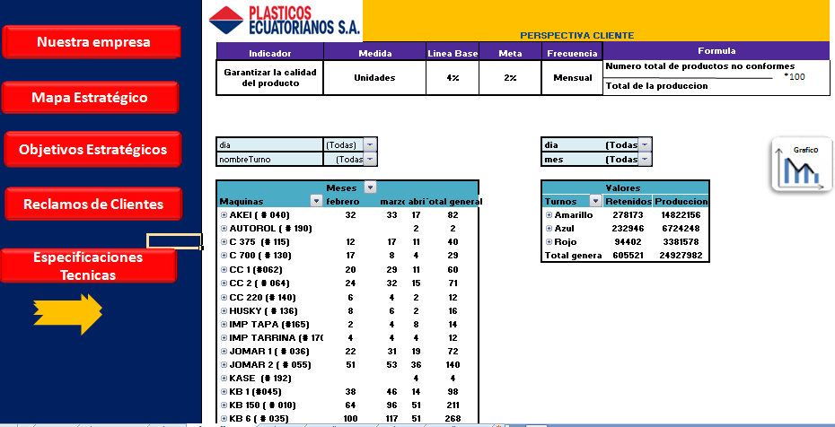
Modelo Dashboard
Perspectiva Cliente
Garantizar la calidad del producto
Indicador Detalle
Se puede visualizar dos tablas, la primera muestra la cantidad de veces que una máquina tuvo productos retenidos por mes y la segunda la cantidad de retenidos y el total de producción por turnos.

Slide 30
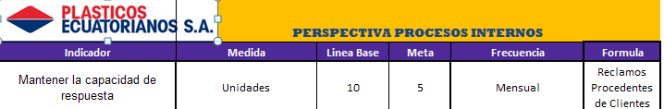
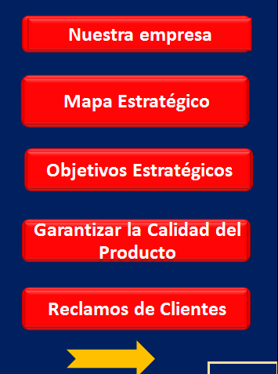
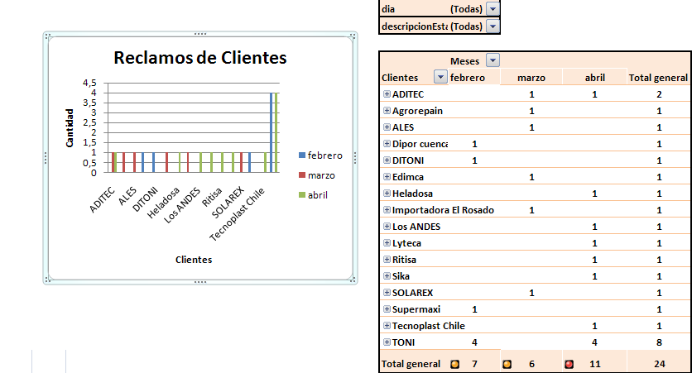
Modelo Dashboard
Perspectiva Procesos Internos
Mantener la capacidad de respuesta
Se analiza como mejorar y reforzar la capacidad de respuesta ante un reclamo de un cliente.

Slide 31
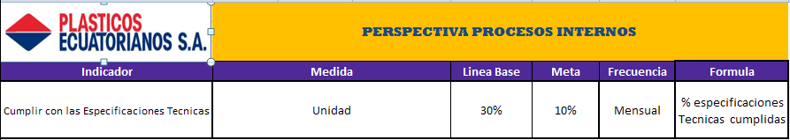
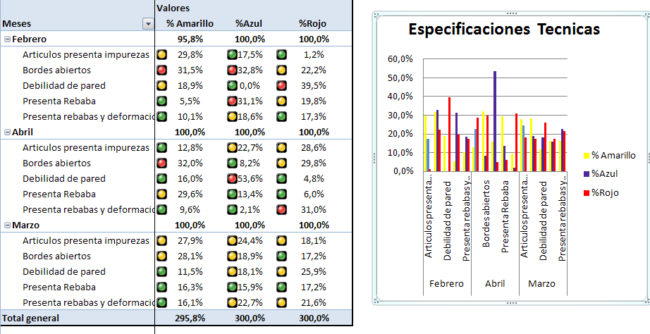
Modelo Dashboard
Perspectiva Procesos Internos
Cumplir con las especificaciones técnicas
Se analiza como ha mejorado las inspecciones en los productos de acuerdo con las especificaciones que tienen que cumplir basados en las fichas técnicas para cada uno de ellos.

Slide 32
Gracias por la atención prestada

